Slide 1
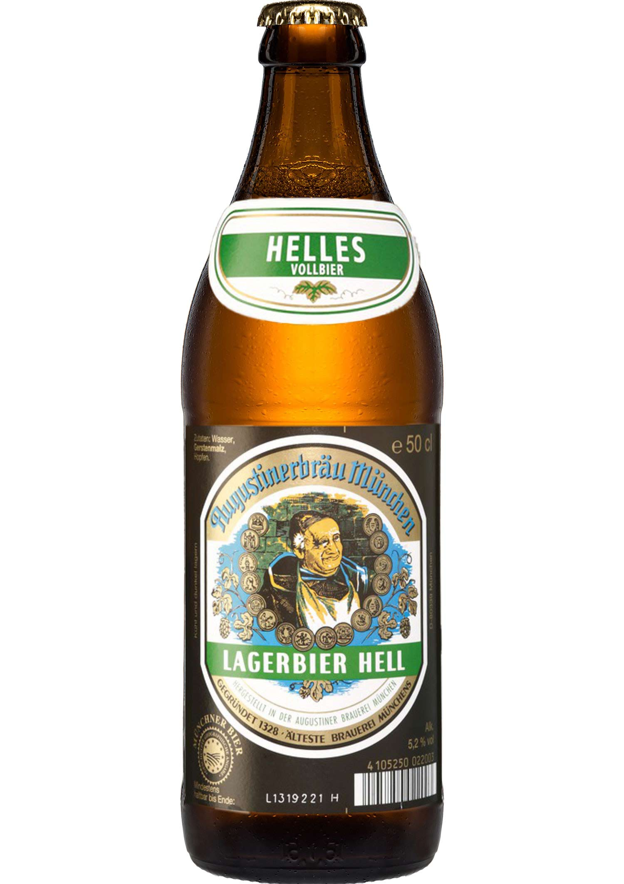
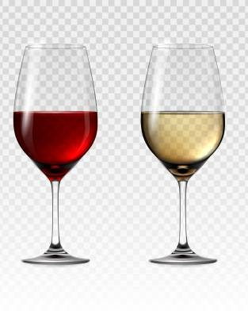
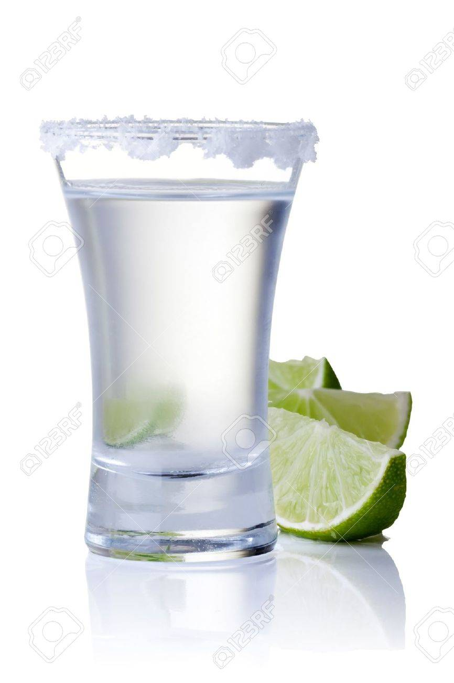
Wie viel hast du getrunken
Bier
Volumen
Anzahl
500ml
-
2
+
2
Volumen
Anzahl
500ml
-
2
+
Volumen
Anzahl
500ml
-
2
+

Slide 2



